Slide 1
MODAVI
PRINCIPALI RISULTATI

Slide 2
STILE DI VITA E SALUTE
Attività fisica
Dieta
Astensione dai tossici
Bioritmo

Slide 3
Adesione alle raccomandazioni
per i gruppi alimentari
4,5%
12.8%
36,3%
max. 2 volte/settimana
46,2%
3-4 volte/settimana
tutti i giorni
mai
Carne
0,9%
9,7%
7,5%
23,1%
21,8%
21,9%
12,4%
63,2%
38,8%
39%
29,7%
31,7%
Pesce
Frutta
Verdura

Slide 4
Consumo di prodotti secondo la stagionalità
36%
64%
Lettura delle etichette
NO
SI
27,4%
22,1%
19%
19,6%
Scarsa attenzione alla stagionalità degli alimenti e alla lettura delle etichette
11,9%

Slide 5
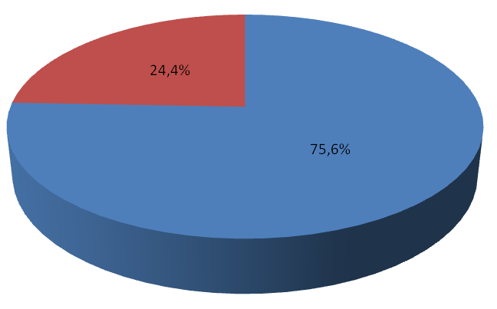
24,4%
75,6%
Frequenza settimanale
NO
SI
25,6%
19,8%
17,1%
8%
Questo dato sull’attività fisica, data anche la tendenza sempre crescente alla sedentarietà, è abbastanza incoraggiante e denota una consapevolezza sempre più diffusa dell’importanza di introdurre l’attività fisica nelle proprie abitudini

Slide 6
Ore di sonno
13%
32%
Prima delle 22
Tra le 22 e mezzanotte
55%
Dopo mezzanotte
Ore passate alla TV
Scarsa adesione alle raccomandazioni per le ore di sonno
Resta da stabilire il tempo di esposizione a device elettronici
48,5%
37,5%
14%

Slide 7
La popolazione giovane (18-24 anni) è quella più a rischio per il binge drinking, frequente soprattutto durante momenti di socializzazione
Indagine Multiscopo sulle famiglie “Aspetti della vita quotidiana’’

